Slide 1
Machine Learning Práctico
Pablo Zivic
@ideasrapidas

Slide 2
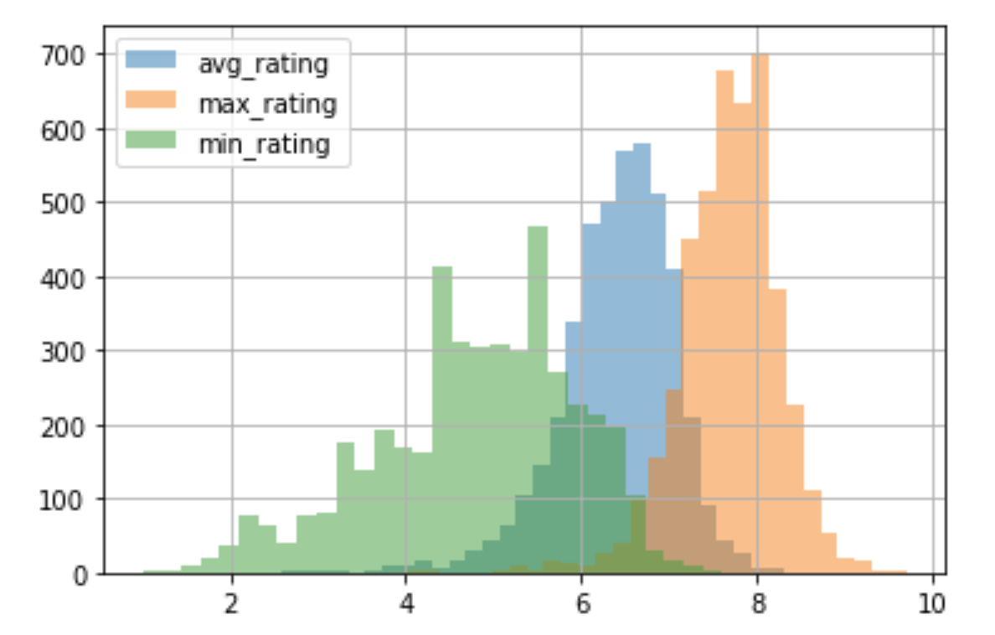
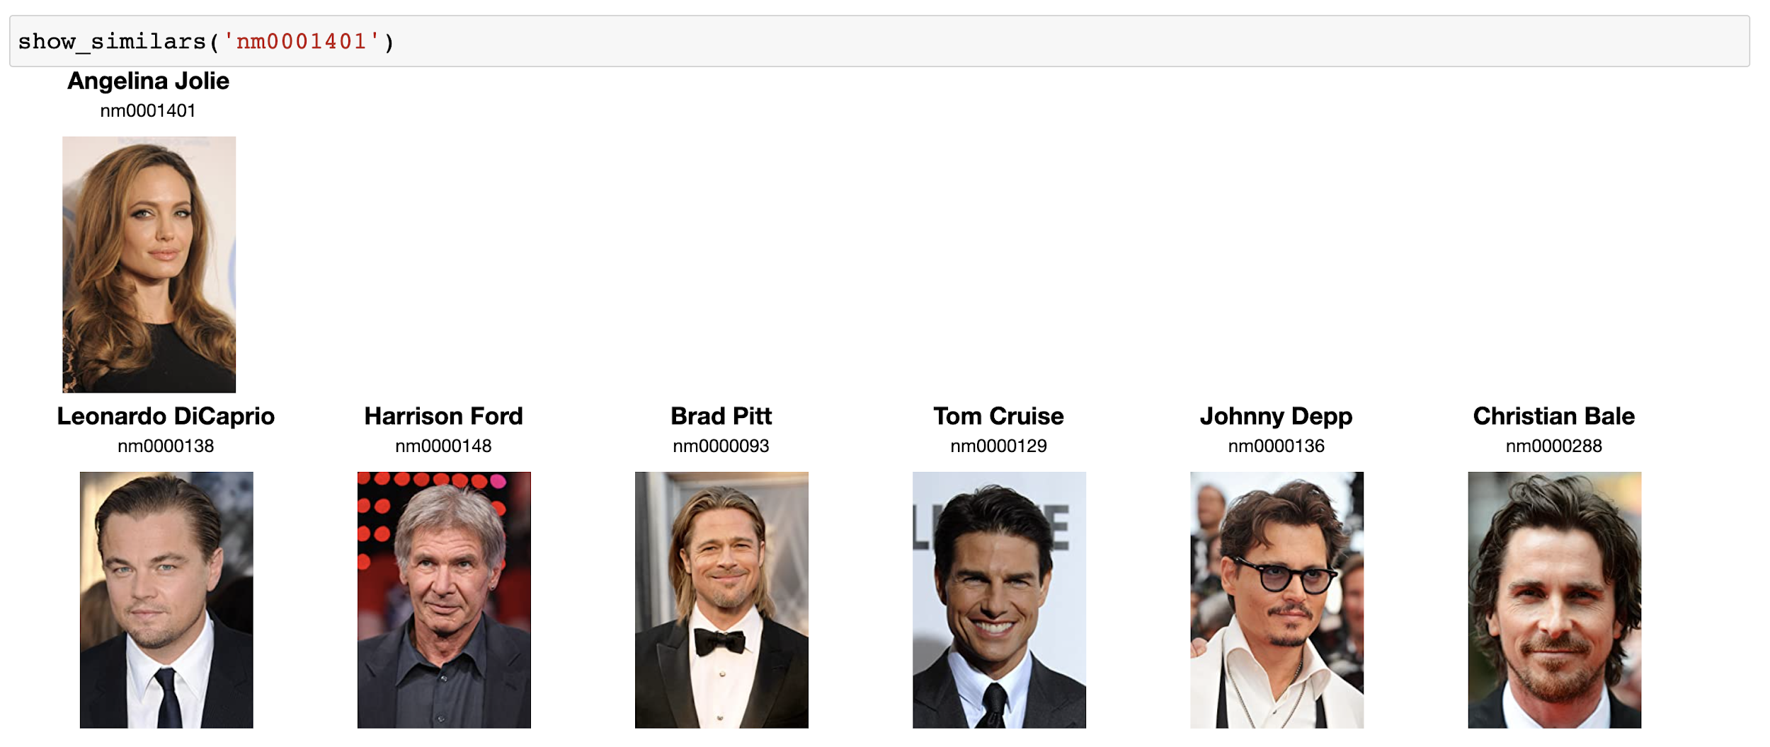
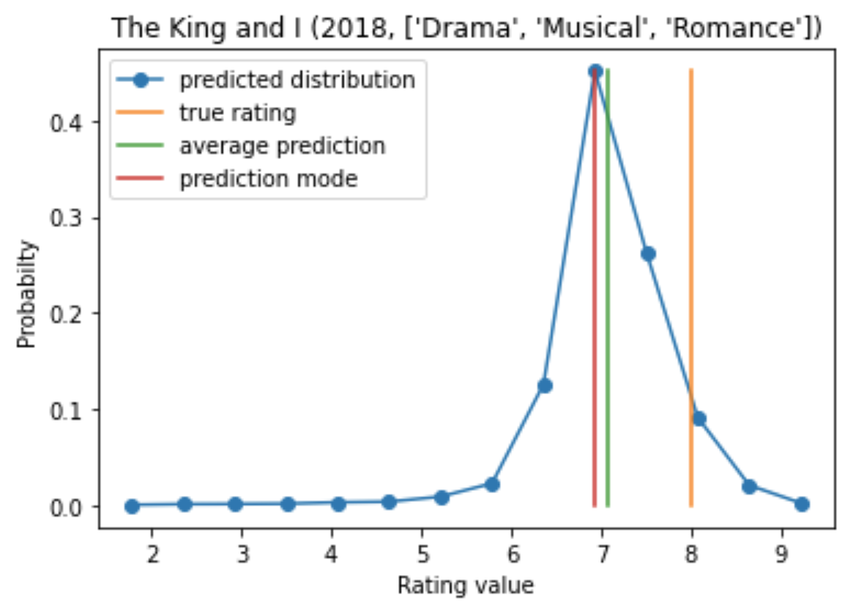
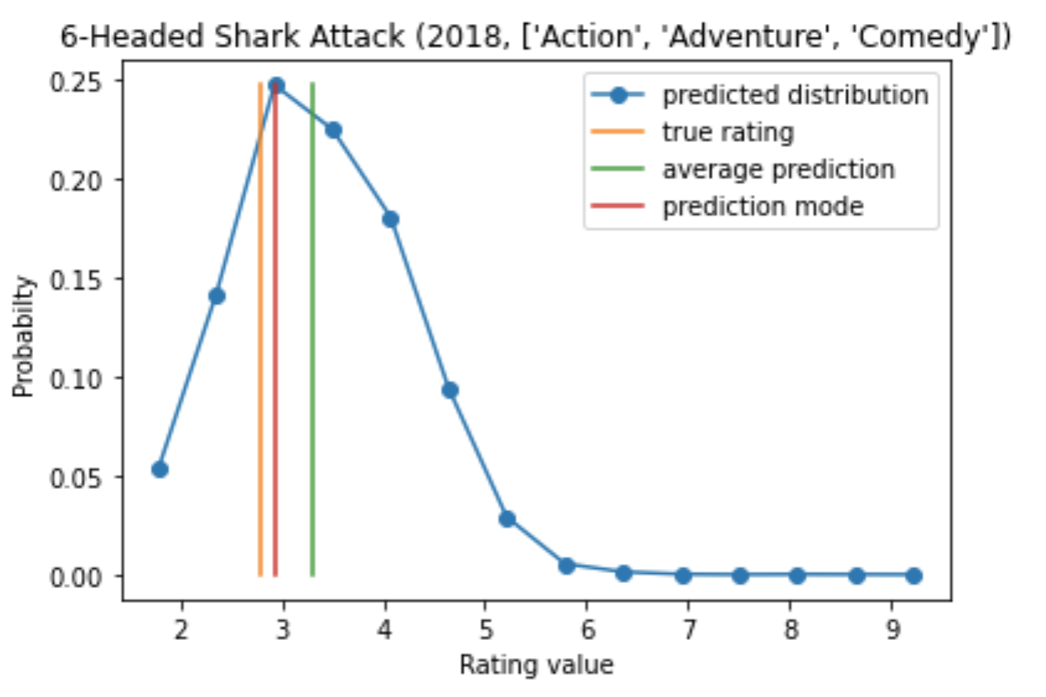
Machine Learning Práctico 2020 | Clase 3

Slide 3
Anuncios
Respecto a DirectorFeatures
Recuerden completar la evaluación de esta clase ^J^
Todo en bit.ly/ml-practico

Slide 4
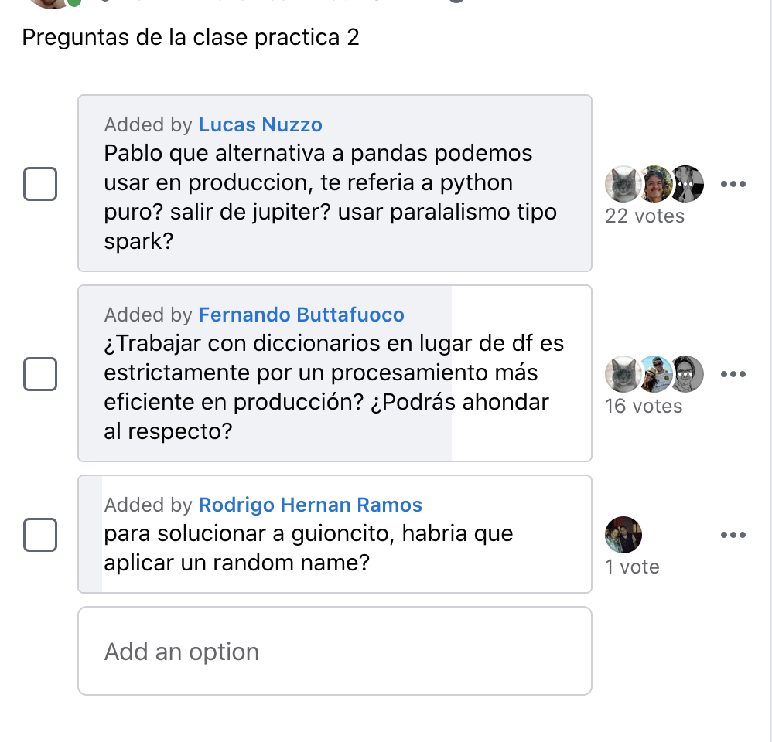

Slide 5
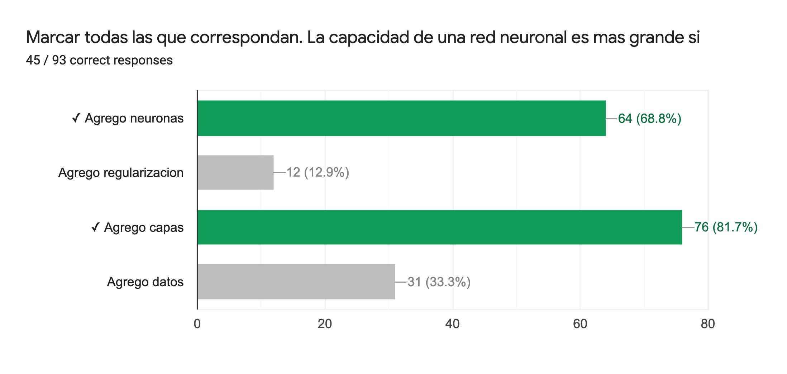
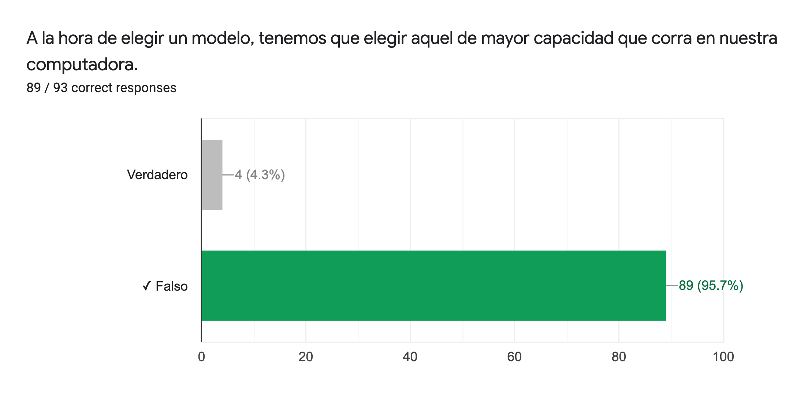
Evaluacion de la clase pasada

Slide 6
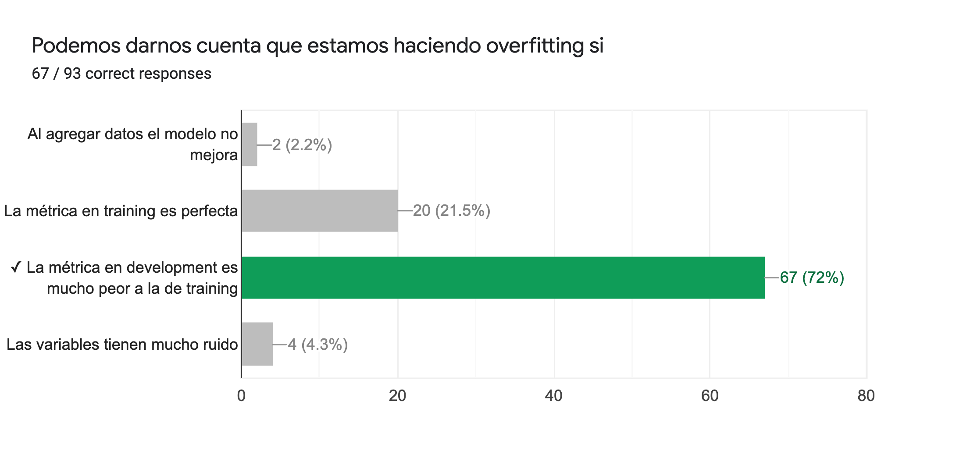
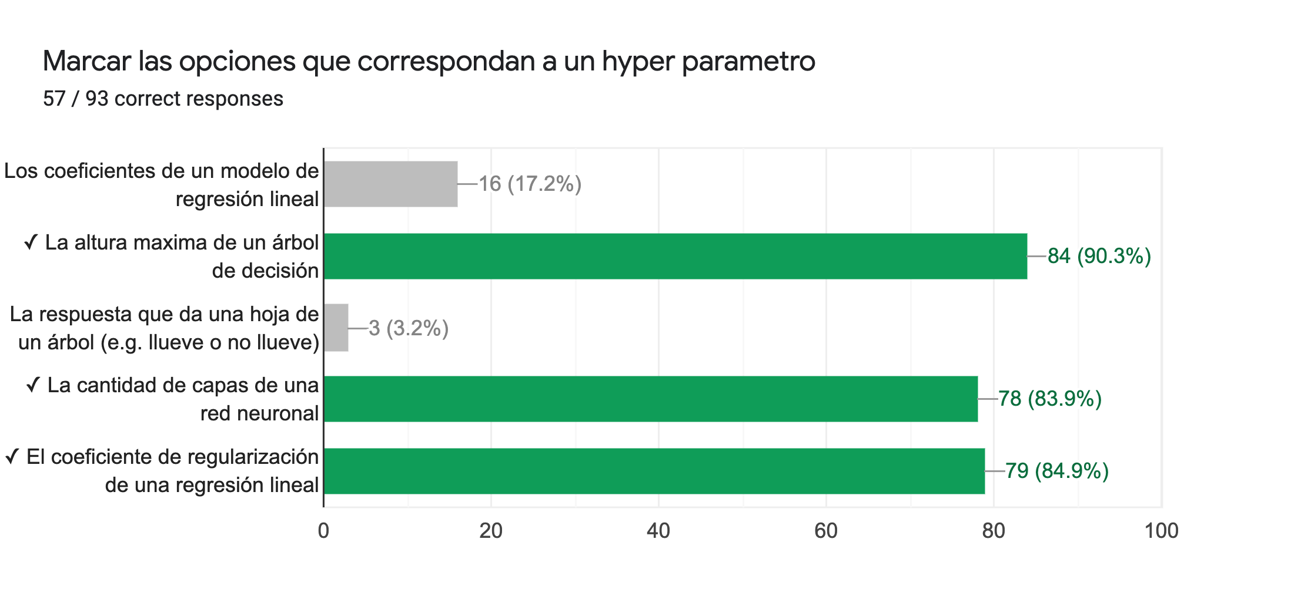
Evaluacion de la clase pasada

Slide 7
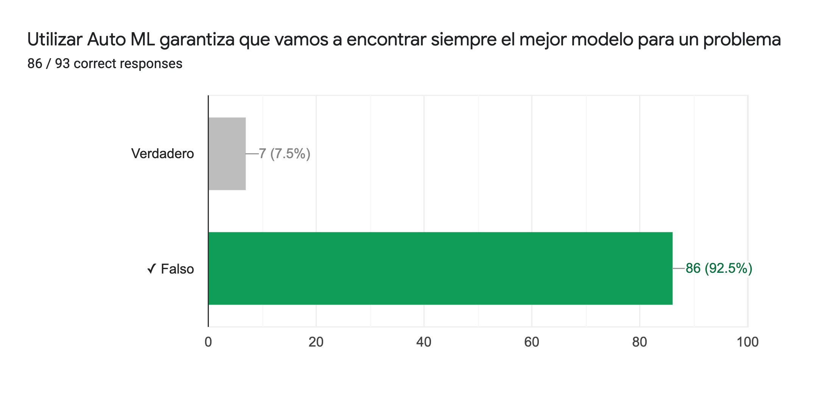
Evaluación de la clase pasada

Slide 8
Modelado no trivial

Slide 9
Qué es modelado no trivial?
Es un concepto subjetivo
Busca llevar propiedades del fenómeno puntual al modelo
Suele llevar a que el código no sea utilizar un paquete out-of-the-box
Tokenización especial
White box modelling (bayesiano, usualmente deep learning)
Combinación de técnicas

Slide 10
En qué momento del proyecto “tiene sentido”?
Si el problema que queremos resolver nos obliga
e.g. modelado bayesiano para forecasting
Si el proyecto está en un cierto grado de madurez
Ya se probaron los modelos más sencillos
El resto de las partes de la arquitectura están relativamente robustas
Tenemos una forma clara de evaluar los modelos

Slide 11
Market pull vs Technology push
Vamos a ver técnicas para incorporar
comportamientos nuevos al modelo
datos nuevos al modelo
En el contexto del curso tiene sentido
En el contexto del problema que queremos resolver
Para pensar 🤔: en qué casos tendría sentido?

Slide 12
Problem framing

Slide 13
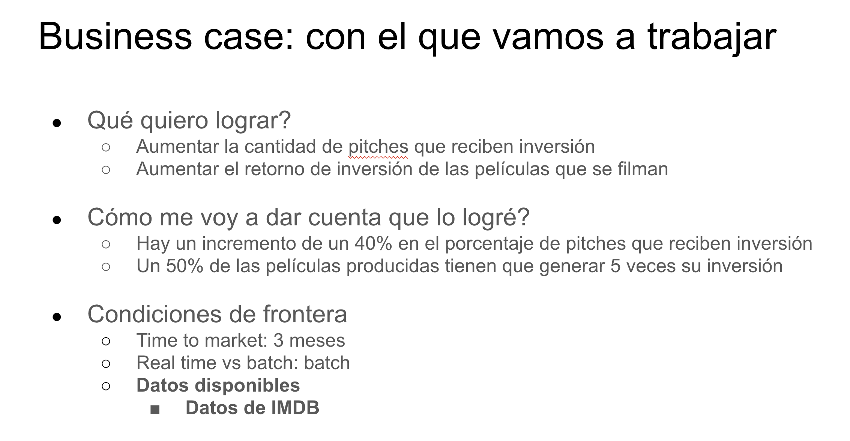
Problem framing: 90% del trabajo
Recall our business case

Slide 14
Problem framing: 90% del trabajo
¿Como se va a ver el data product que construyamos?

Slide 15
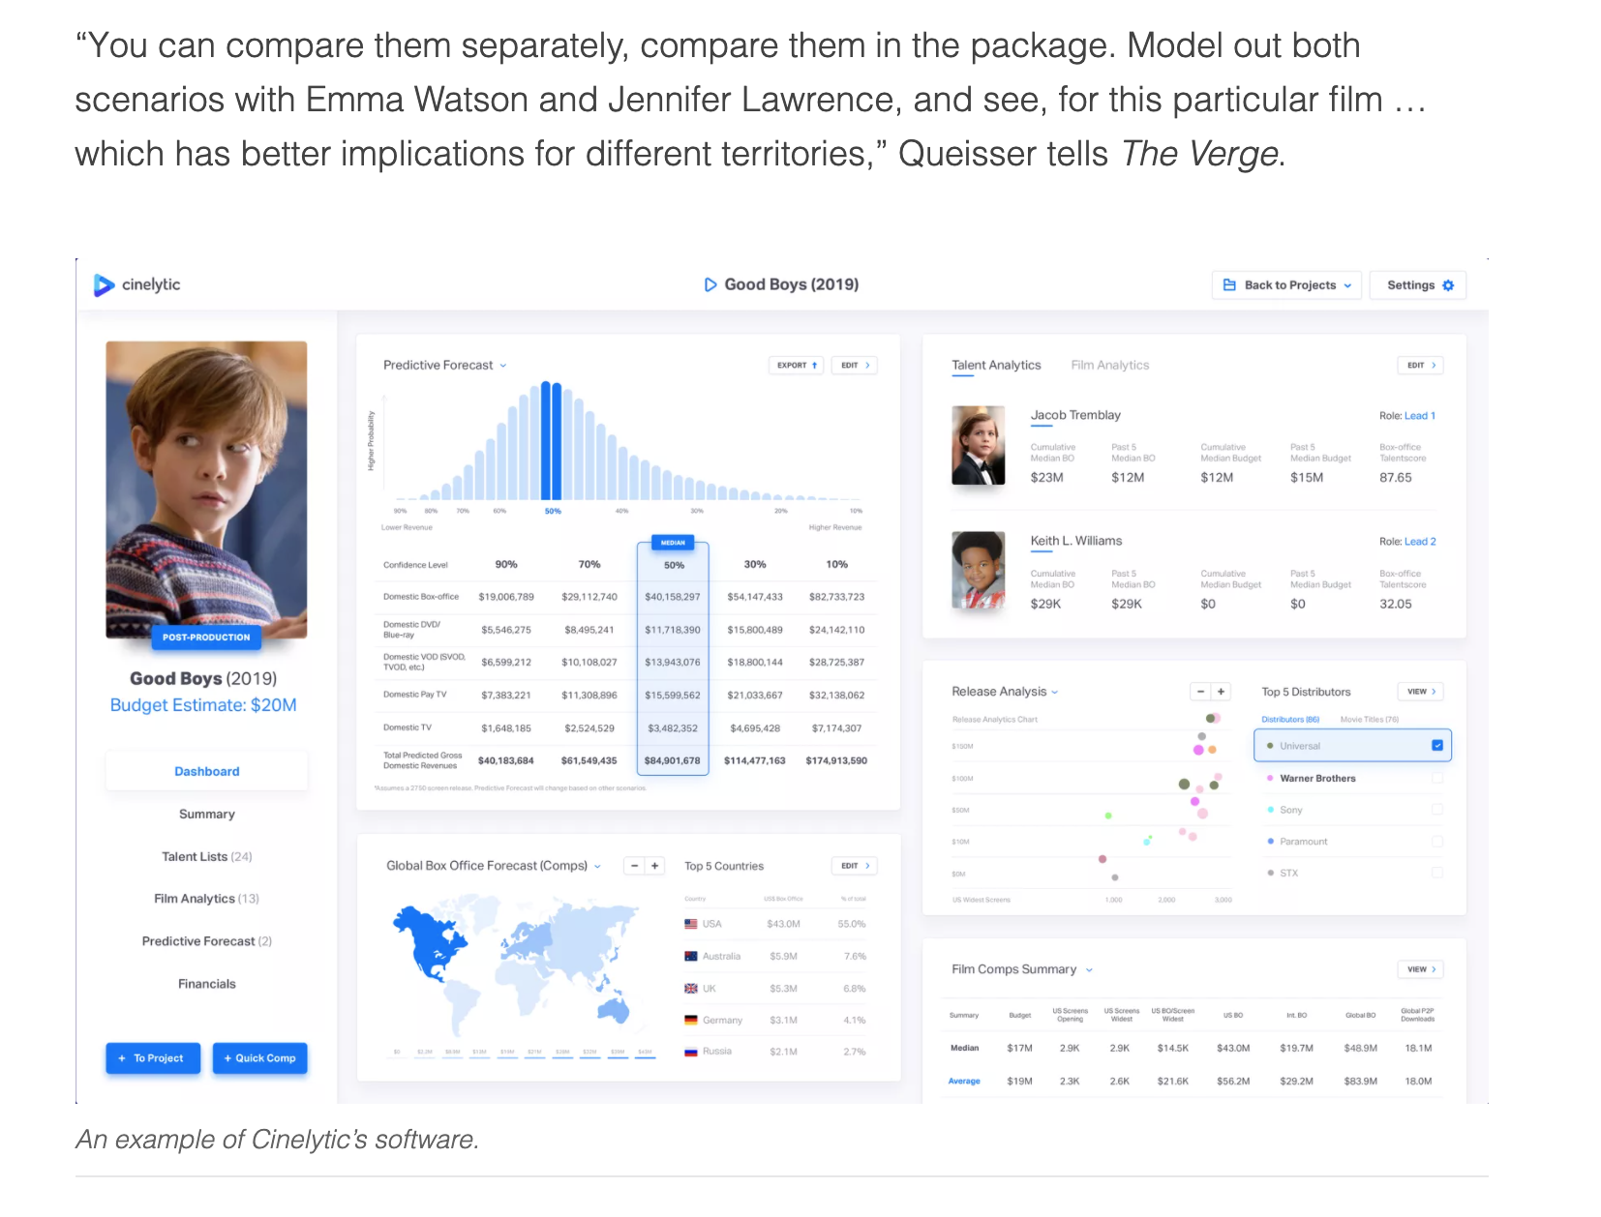
Problem framing: 90% del trabajo

Slide 16
Problem framing: 90% del trabajo
¿Como se va a ver el data product que construyamos?
Caso de uso:
El equipo de la productora realiza un brainstorming sobre la película y piensa
Summary, titulo?, generos, alguna persona de crew (actores, sonido, musica, etc)
Toman el output de la sesión de brainstorming y lo ingresan al sistema
Utilizan el sistema para refinar sus ideas para disminuir riesgos

Slide 17
Problem framing: 90% del trabajo Caso de uso algorítmico
Modelo para el costo, revenue y estrellas
Nuestro sistema recibe una propuesta de película (feature vector)
Nuestro sistema recibe restricciones (e.g. budget)
Con eso busca alternativas que puedan generar movimiento en los indicadores

Slide 18
Problem framing: 90% del trabajo Caso de uso algorítmico
Modelo para el costo, revenue y estrellas
Nuestro sistema recibe una propuesta de película (feature vector)
Nuestro sistema recibe restricciones (e.g. budget)
Con eso busca alternativas que puedan generar movimiento en los indicadores

Slide 19
[Apartado] test vs production distribution
Qué diferencia entre estos dos?
La distribución de nuestro test set
Los datos que va a procesar el modelo en producción

Slide 20
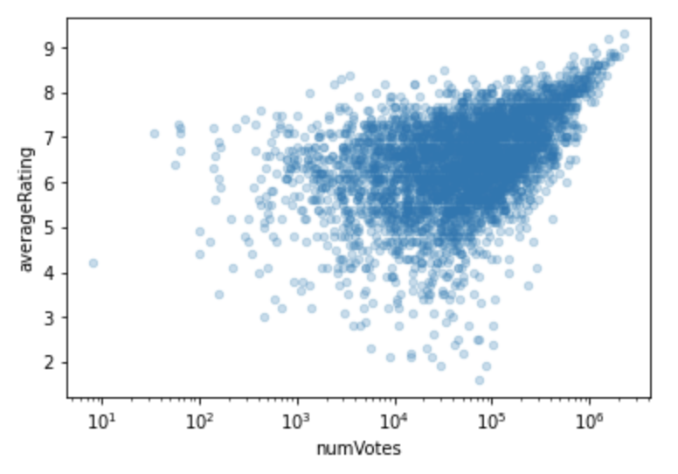
Problem framing: 90% del trabajo
Tenemos que predecir ratings que van de 1 a 10
Sabemos que el proceso en el que se generan tiene su sesgo
Cómo lo modelamos?
Qué métrica usamos de éxito?

Slide 21
Problem framing: metricas
Literatura: Root Mean Squared Error

Slide 22
Problem framing: metricas
Literatura: Root Mean Squared Error
Recall our business case
Costo de falso positivo: El modelo determina que una película va a buena (positivo) y resulta ser mala
Costo de falso negativo: El modelo determina que una película va a ser mala (negativo) y resulta ser buena

Slide 23
Problem framing: alternativas de metricas
Roc AUC
El orden es bueno?
Error medio absoluto
Por cuanto erra las estrellas
Porcentaje de veces que sobreestima por más de 1 estrella?
que mueve a una película de decil en la distribución?
Otras?

Slide 24
Problem framing: target variable
Qué proxy de éxito tenemos en nuestros datos?
Average Rating
Numero de votes
Alguno más?
Hay más datos?

Slide 25
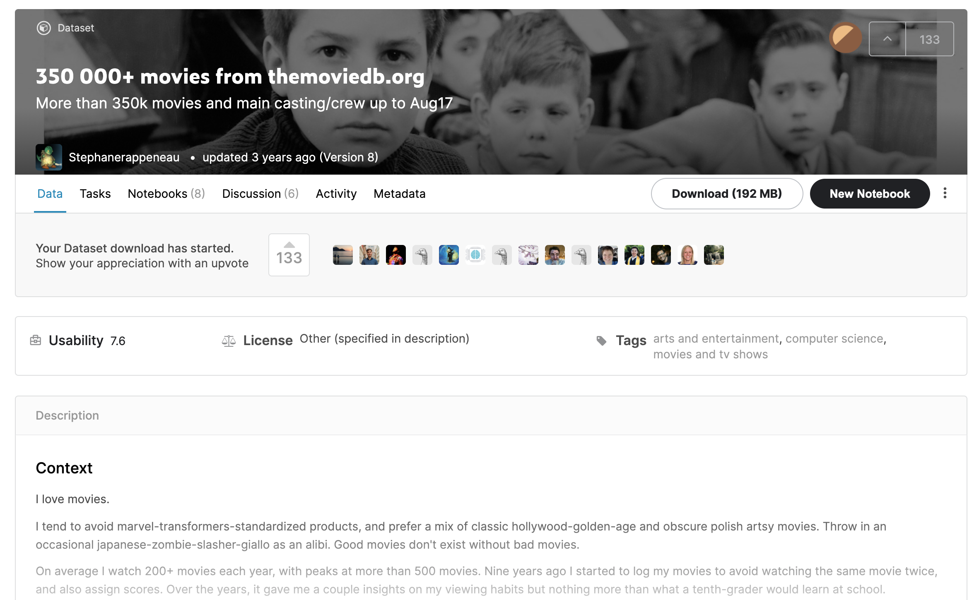
Problem framing: target variable
Qué proxy de éxito tenemos en nuestros datos?
Average Rating
Numero de votes
Alguno mas?
Hay mas datos?
https://www.kaggle.com/stephanerappeneau/350-000-movies-from-themoviedborg
😱

Slide 26
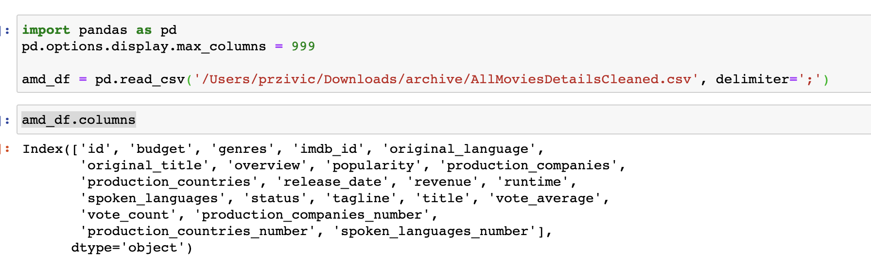
Problem framing: target variable
Qué proxy de éxito tenemos en nuestros datos?
Average Rating
Numero de votes
Alguno mas?
Hay mas datos?
https://www.kaggle.com/stephanerappeneau/350-000-movies-from-themoviedborg
😱

Slide 27
Problem framing: Trade offs
Modelado preciso del fenómeno
Calidad del target variable como proxy
Capacidad de ajustar modelos de diversas familias
Cómo se relaciona con el problema que queremos resolver
Cuán fácil va a ser sumar a alguien al proyecto en el futuro?

Slide 28
Problem framing ideas: Regresión lineal de rating? de número de votos?

Slide 29
Problem framing ideas: Regresión logística de rating llevado a [0, 1]?

Slide 30
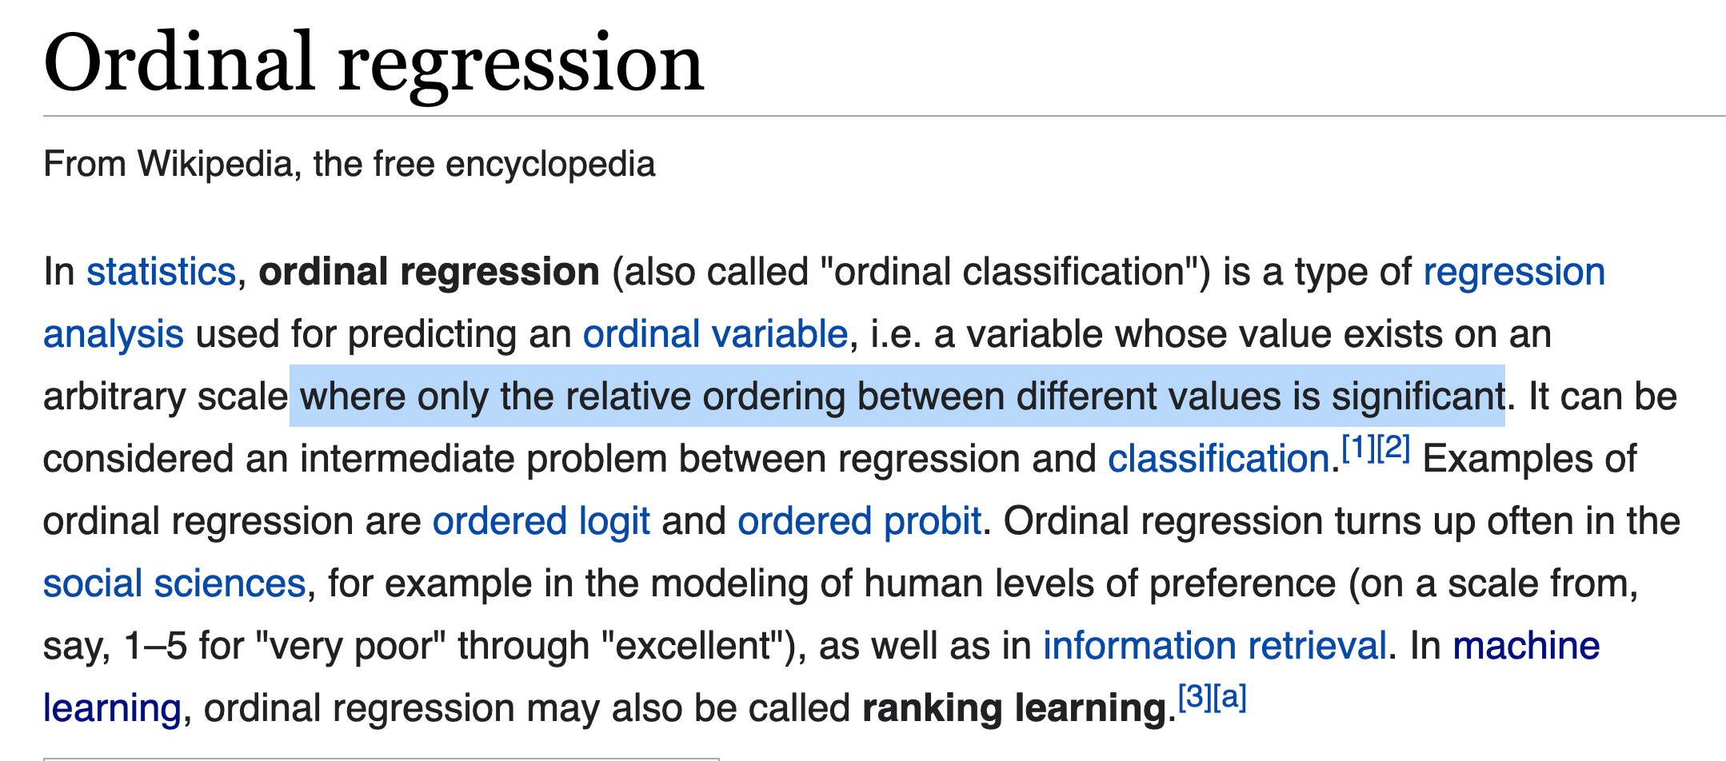
Problem framing ideas: Regresión ordinal?

Slide 31
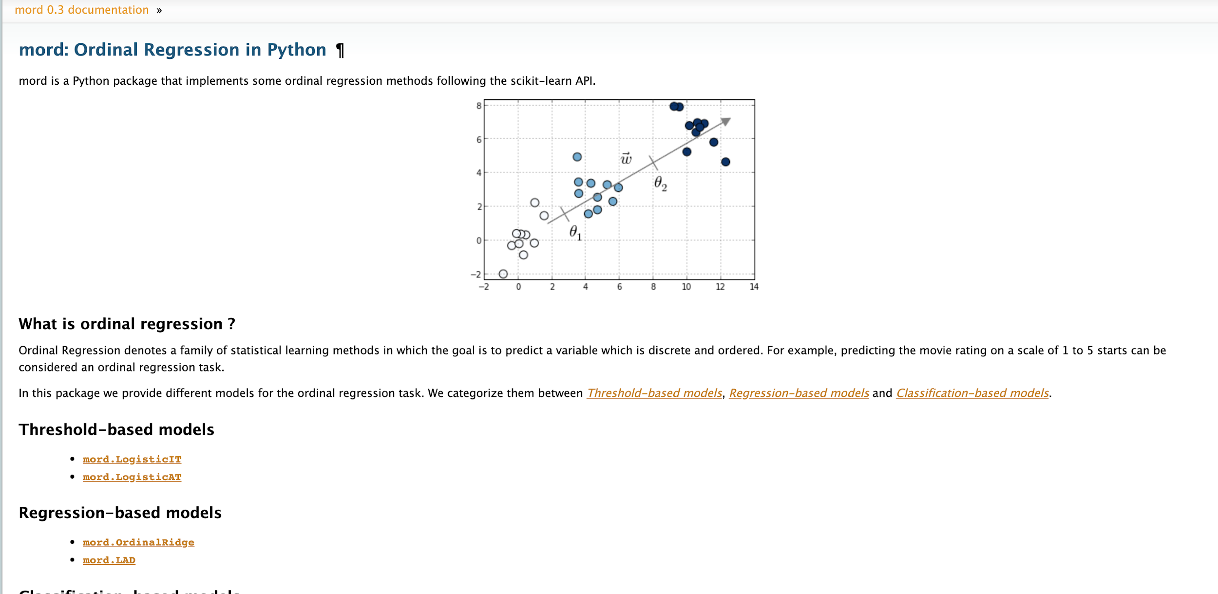
Problem framing ideas: Regresión ordinal?

Slide 32
Problem framing ideas: Inverse logit + regresion lineal con ratings?

Slide 33
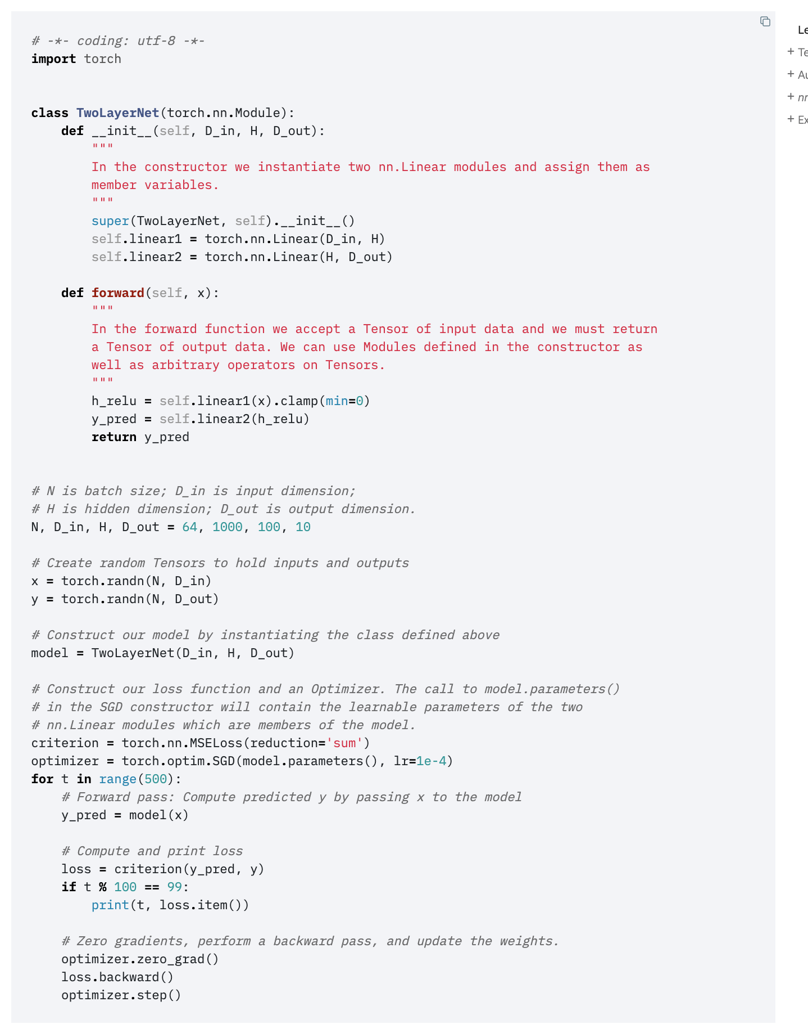
Problem framing ideas: Custom model con pytorch?

Slide 34
Problem framing: ideas
Regresión lineal de rating? de número de votos?
Regresión logística de rating llevado a [0, 1]?
Regresión ordinal?
Modelo dirichlet multinomial?
Inverse logit + regresión lineal con ratings?
Custom model con pytorch?

Slide 35
White box modelling vs empaquetado
White box modelling
Mayor control de que ocurre
Mayor capacidad de adaptar el modelo a la problemática puntual
Requiere mayor conocimiento técnico
Probabilidad elevada de errores
Más difícil de estimar tiempos para las tareas
Modelos empaquetados
Solo podemos controlar lo que el paquete nos permite
Es código testeado y que sabemos que funciona
Esto disminuye mucho los riesgos y tiempos

Slide 36
Distribución de ratings

Slide 37
Distribución de rating
Recordemos que podría no ser el mejor problem framing
Pero tampoco teníamos un proxy mejor de éxito
Distribución de rating quiere decir P(rating = X | features pelicula)
O alguna aproximación a eso como P(x₁ ≤ rating < x₂ | features pelicula)

Slide 38
Distribución de rating bayesiana
Una forma es modelarlo de forma bayesiana
Voto_{i} | movie_{j} ~ Multinomial(movie_{j})
Σ voto_{i} / num_votes tiene que dar averageRating_{j}
👆esto podemos traducirlo a la loss function
Para esto se puede usar cualquier framework bayesiano
En python PyMC3 o PyTorch
Va a capturar de forma natural que las películas con menos votos van a tener mayor varianza
Menos propenso a overfitting
Contra: Requiere hacer el modelo white box

Slide 39
Distribución de rating con muchos modelos
Hasta ahora trabajamos con un modelo binario
Positivos: cuando el rating > 7.5
Negativos: el resto
Hacerlo multiclass?
Implicaría discretizar el rating y tratarlo como muchas clases
Perdemos la información de que esas clases salieron con cortes a la misma variable

Slide 40
Distribución de rating con muchos modelos: (pizarron)
Podemos definir n thresholds, T₁,...,T_{n}
Luego definir n problemas supervisados
Positivos: rating > T_{i}
Negativos: el resto

Slide 41
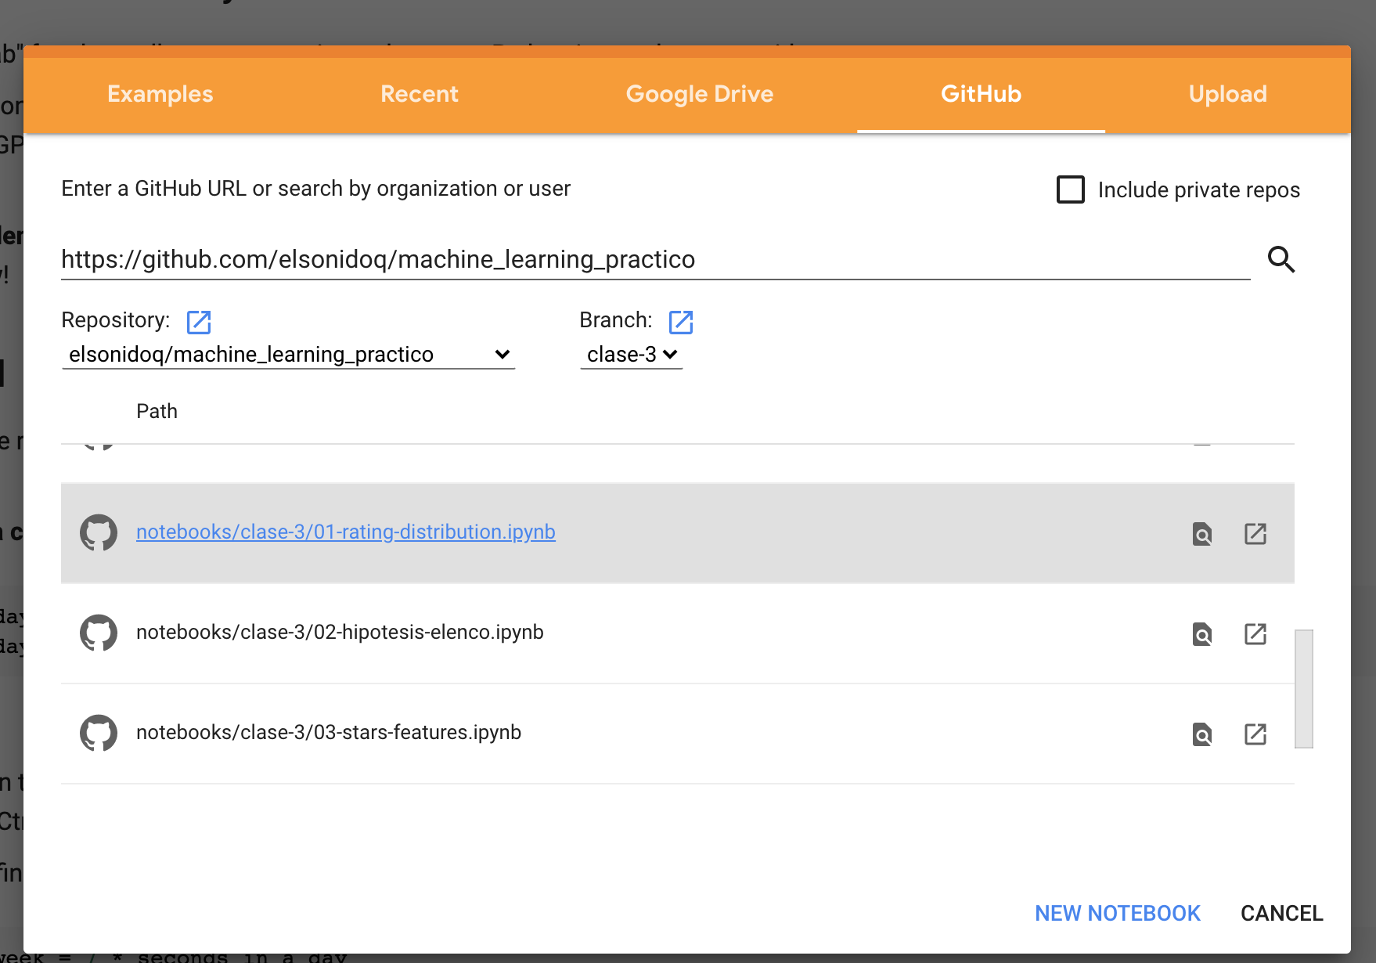
Hands on: prueba de concepto de rating distribution!

Slide 42
Incorporando el elenco

Slide 43
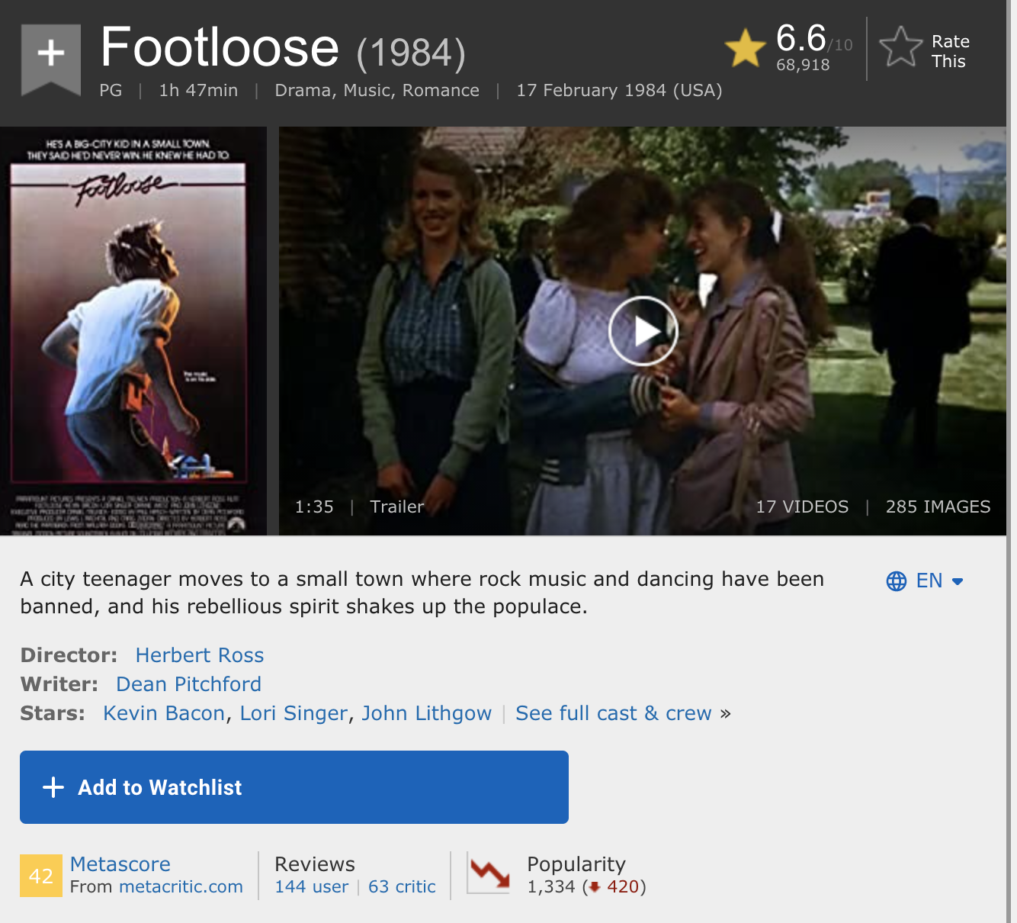
Incorporando al elenco
Es útil para predecir el rating de Footloose saber que está Kevin Bacon?

Slide 44
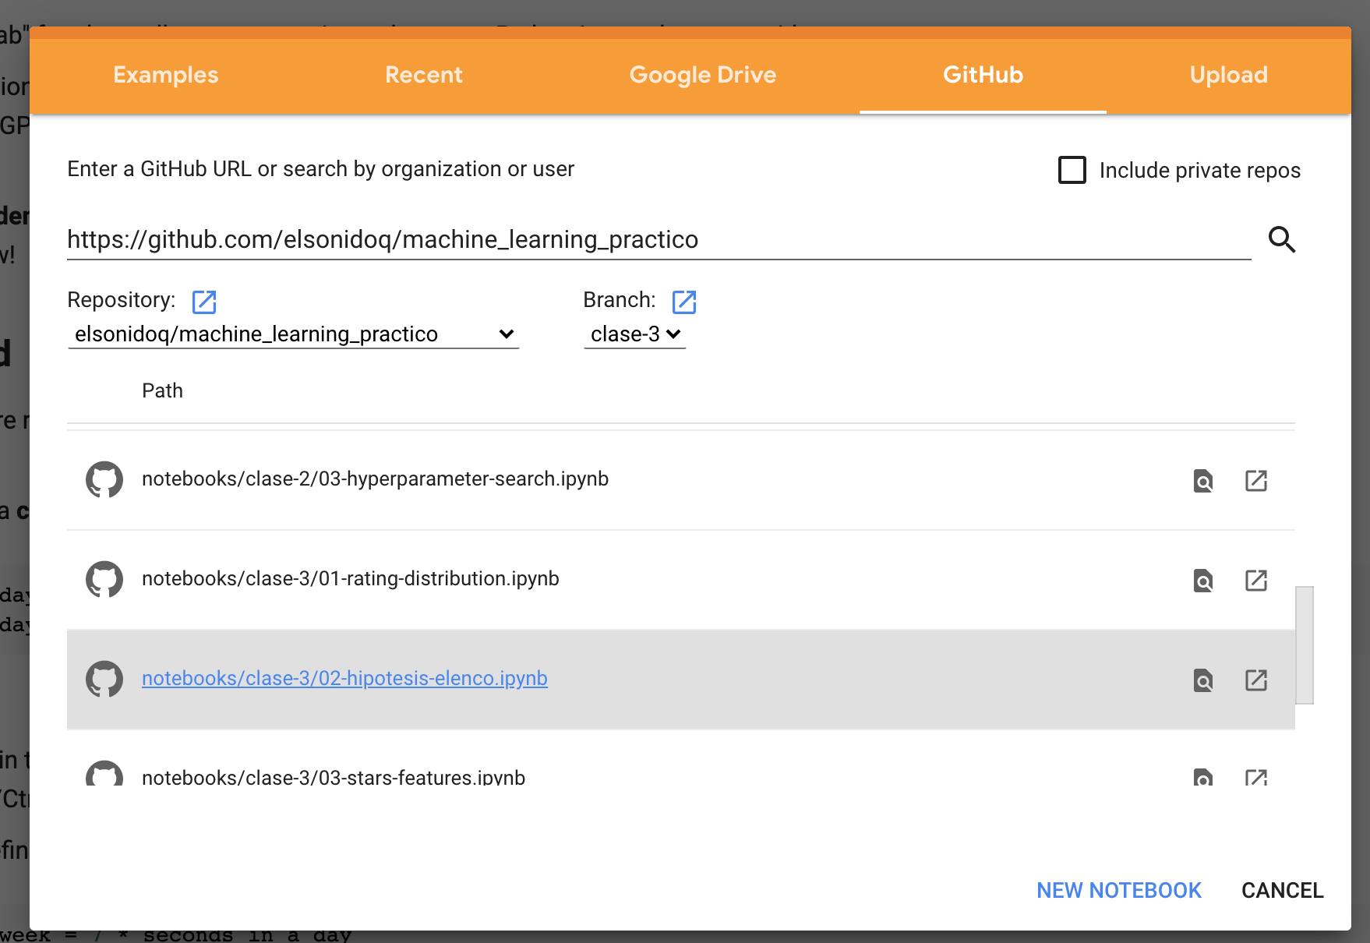
Recall decision making!
Hipótesis: el elenco tiene poder predictivo sobre rating
Experimento: ?

Slide 45
Alternativas para incorporarlo
One Hot encoding
A través de features
Usando embeddings

Slide 46
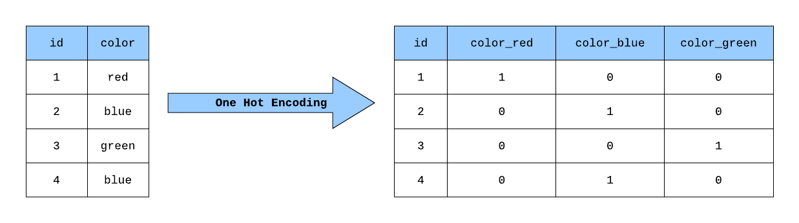
One hot encoding

Slide 47
One hot encoding
Espacio gigante
Que pasa cuando aparece un valor que nunca vimos?
puede pasar?
Las distancias en ese espacio no significan nada

Slide 48
Feature based representation
Para cada género cinematográfico calcular
Cantidad rating promedio
Cantidad promedio de votos
Otros resúmenes de distribución
Necesitamos alguna estrategia para completar los casos poco frecuentes
E.g. Si lo hacemos para actores, hay muchos actores que tienen una sola película
Algunas estrategias pueden a impactar negativamente la performance de algunos algoritmos
Ejemplo, usar -1 para cantidad promedio de votos y luego usar regresión logística

Slide 49
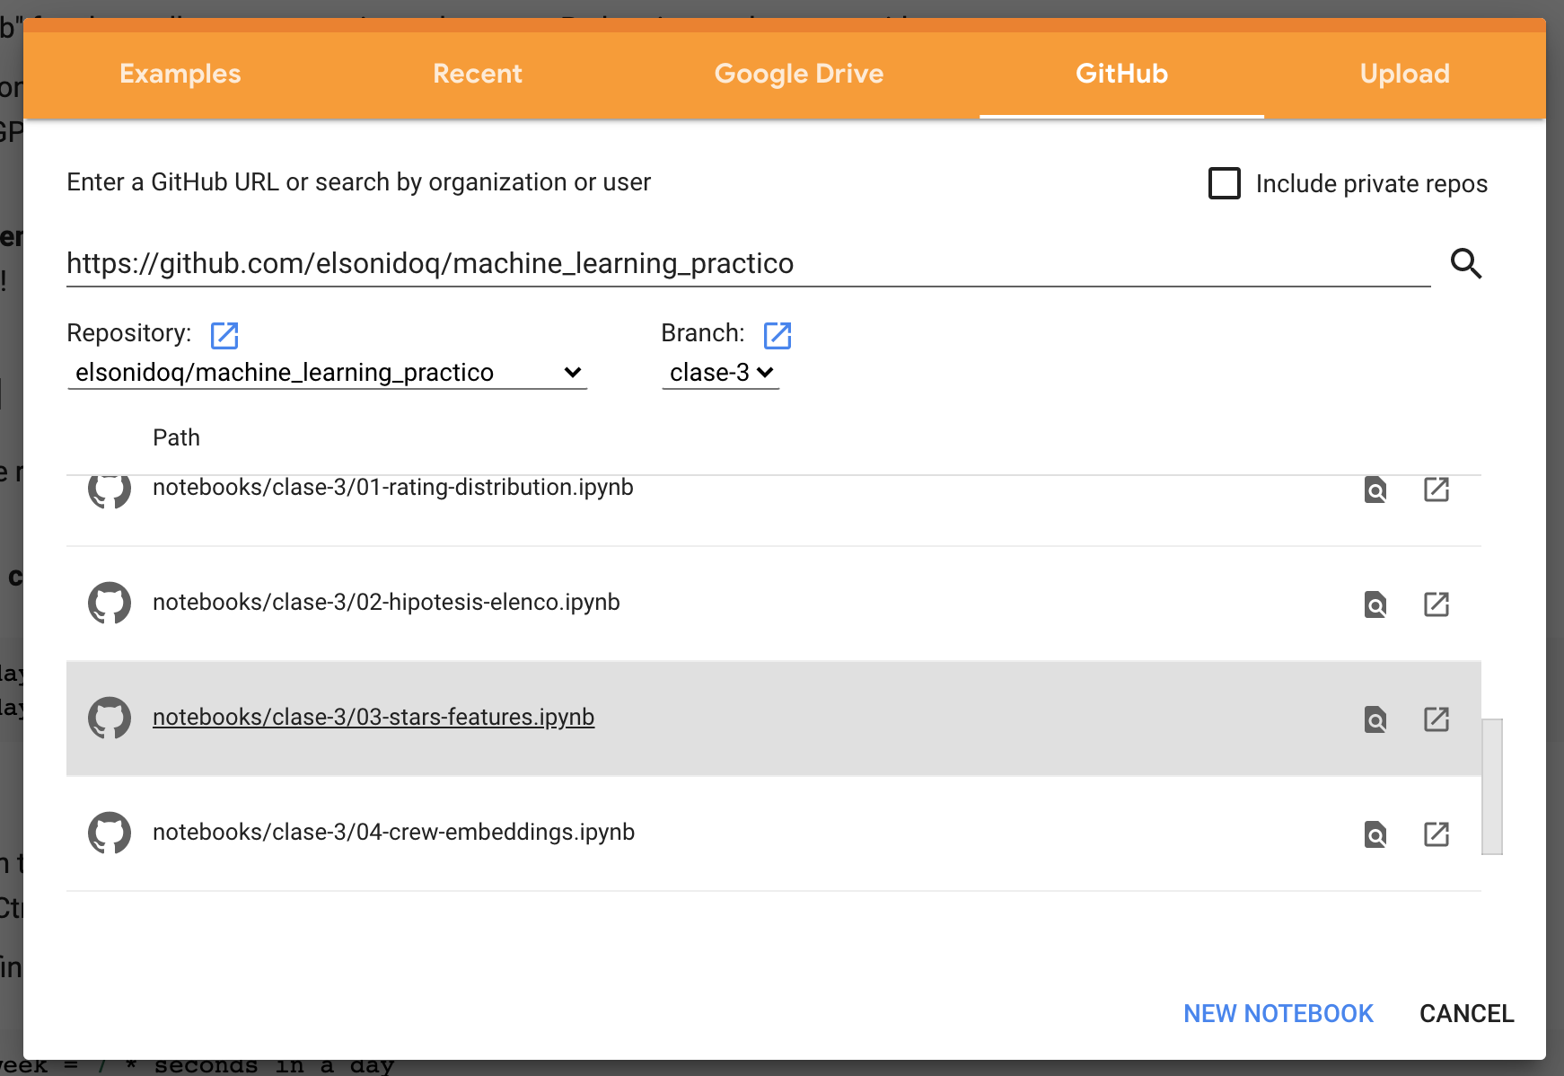
Hands on: A través de features!

Slide 50
A través de embeddings

Slide 51
Aprendizaje no supervisado
Hasta ahora vimos siempre escenarios donde contamos con x_{i} → y_{i}
Aprendizaje no supervisado busca encontrar patrones mirando únicamente x_{i}
Especialmente útil cuando tenemos muchos x_{i} sin y_{i}
Típicamente incluye 2 familias de técnicas
Clustering
Reducción de la dimensionalidad

Slide 52
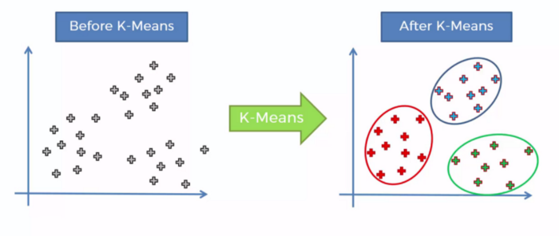
Aprendizaje no supervisado: clustering

Slide 53
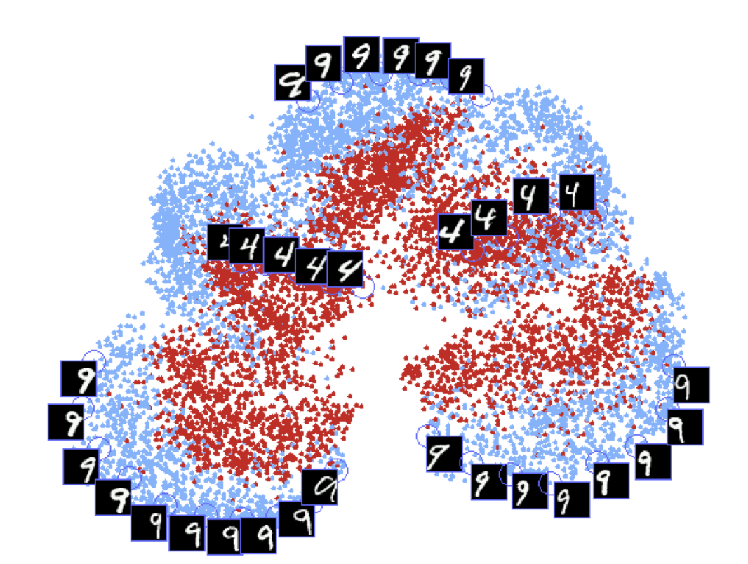
Dimensionality reduction

Slide 54
Self supervision
Es una nueva “corriente” de aprendizaje no supervisado
La idea es encontrar una tarea de pretexto en datos no anotados
Utilizar esa tarea de pretexto para aprender estructura en los datos
Por ejemplo, predecir la próxima palabra en un texto
Eso convierte al problema en uno de clasificación multi clase

Slide 55
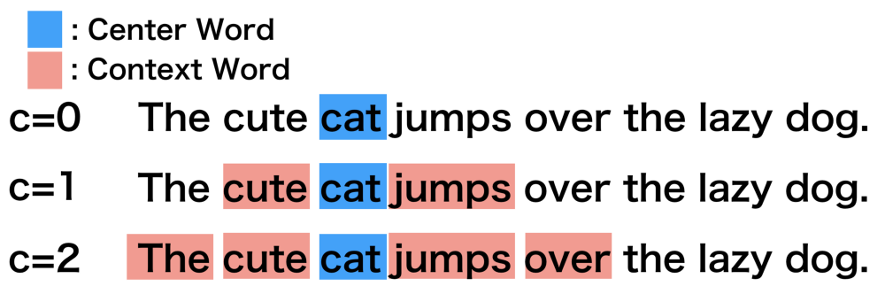
Word2Vec: un gran camarada
Busca aprender una representación de las palabras
Para eso formula la tarea supervisada de predecir la palabra del centro de un recorte de una oración (cbow)

Slide 56
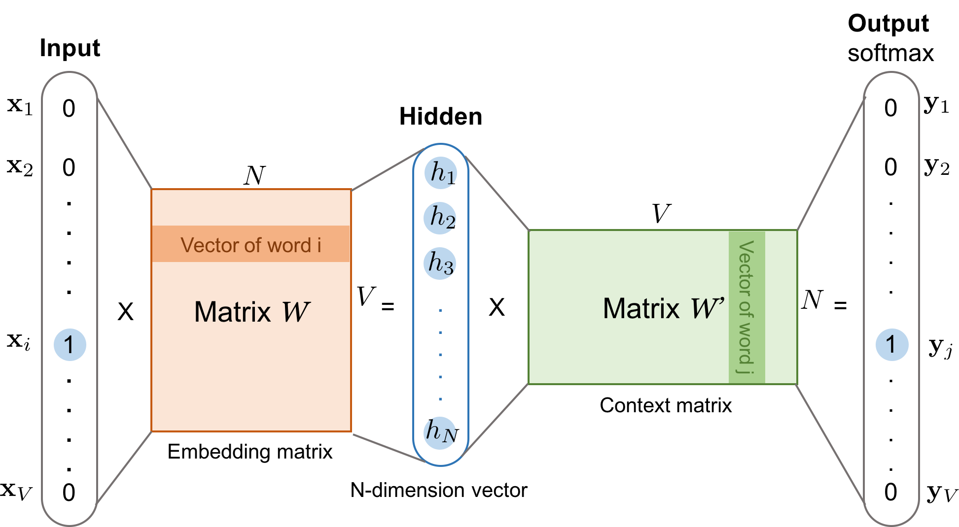
Word2Vec: parámetros
Tomado de acá (muy recomendado!)

Slide 57
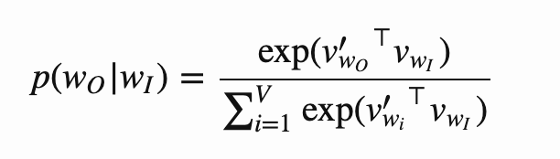
Word2Vec: parámetros
Nota: en la práctica no se usa softmax porque es muy lento!
Tomado de acá (muy recomendado!)

Slide 58
Word2Vec: Noise Contrast Estimation
En lugar de predecir la palabra correcta, cambiamos la tarea un poquito
La tarea consiste en distinguir una palabra que va en el contexto de otra elegida al azar
oracion: el gato se sentó a tomar sol
palabra del centro: sentó
palabra de contexto: gato
palabra al azar: chimenea
Tomado de acá (muy recomendado!)

Slide 59
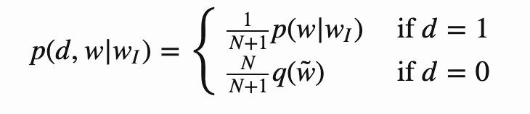
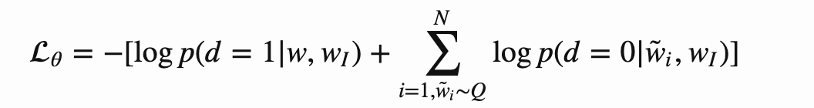
Word2Vec: Noise Contrast Estimation
variable d
d=1 si los datos son reales
d=0 si los datos son al azar
Luego queremos minimizar esta loss function
Tomado de acá (muy recomendado!)

Slide 60
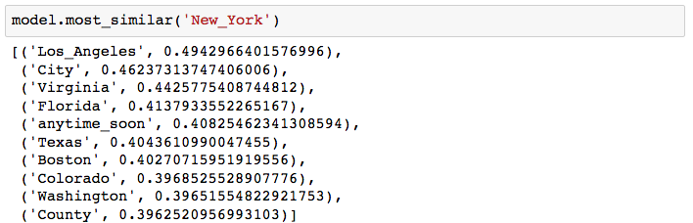
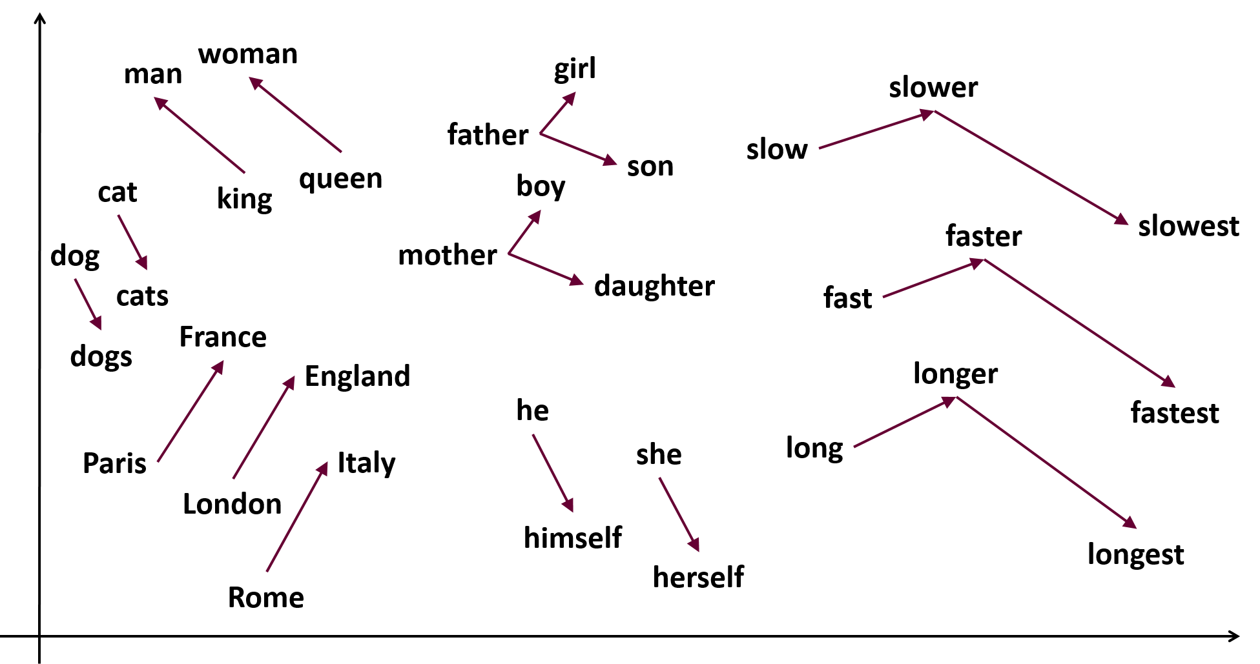
Como se ven los vectores?
Son floats sin sentido
Pero vectores similares necesariamente ocurren en contextos similares
por como es la optimización

Slide 61
Word2Vec aplicado tareas que no son de NLP
(Natural Language Processing)
Qué hace Word2Vec?
Toma contextos sin orden
Y trata de predecir un elemento del contexto
Que pasa si esos contextos son
Tickets de supermercado?
Sesiones de navegación de usuarios?
Elenco de película?

Slide 62
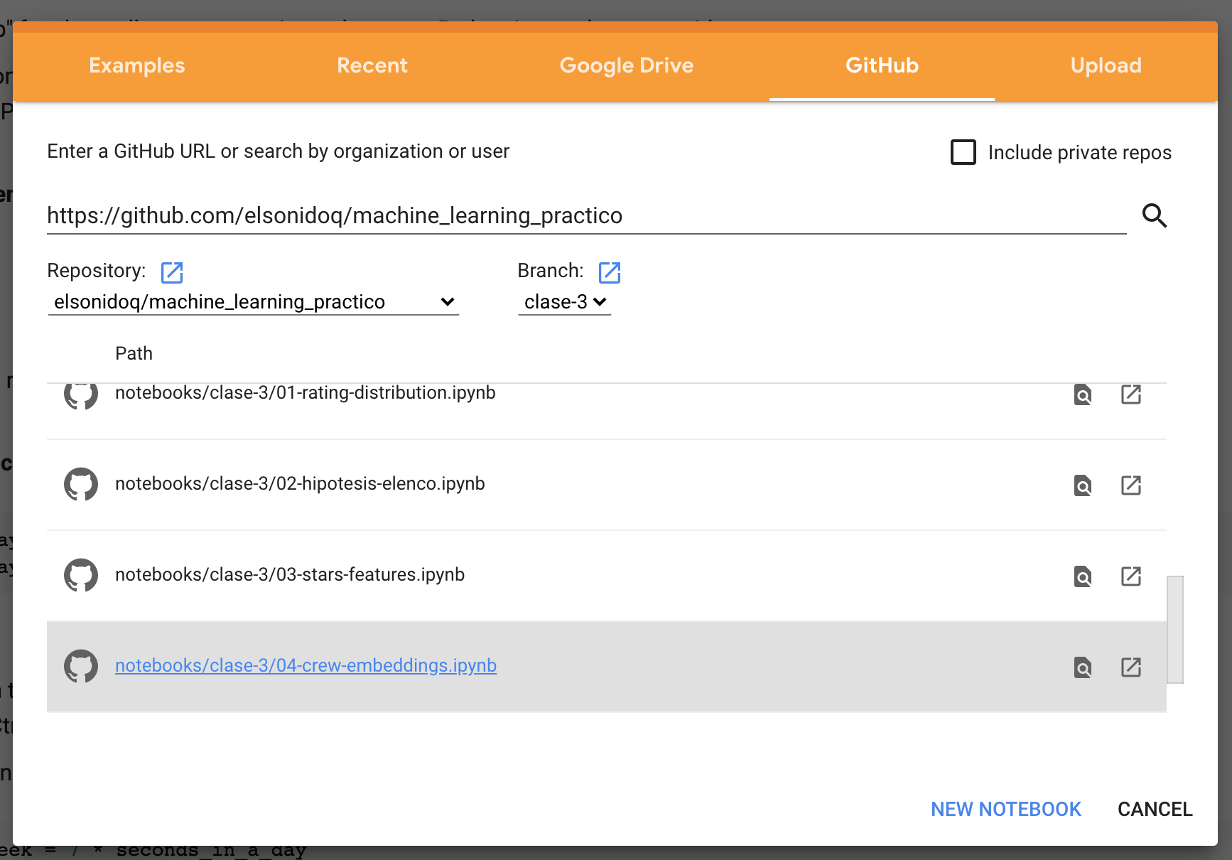
Hands on: Calculando crew embeddings!

Slide 63
One Hot vs Features vs Embedding ¿Cómo se comparan?
One Hot
La representación carece de información más allá de que cada vector es distinto
norm([0,1,0] - [1,0,0]) = norm([0,1,0] - [0,0,1])
El tamaño del vector depende de la cantidad de valores que toma la va
Feature extraction
Tiene la información que calculemos
Puede llegar a ser necesario algún valor de fallback cuando el categórico tiene pocos datos
Algunos defaults pueden a impactar negativamente la performance
Embeddings
Tiene la información que el proceso de optimización previo codifique
Puede llegar a ser necesario algún valor de fallback cuando el categórico tiene pocos datos

Slide 64
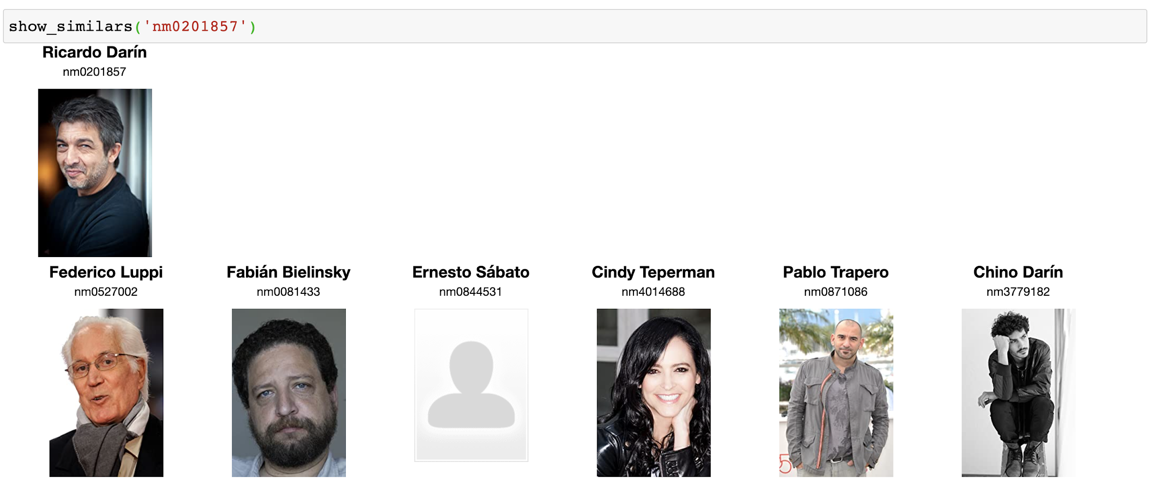
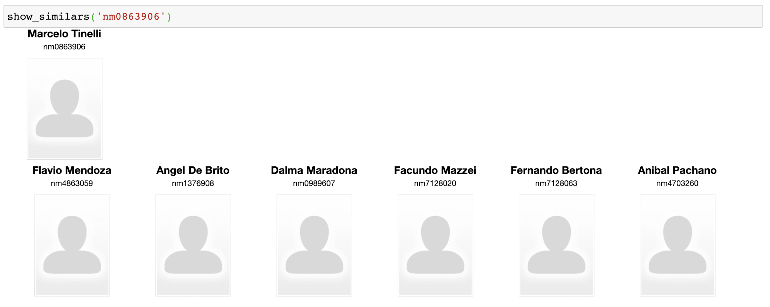
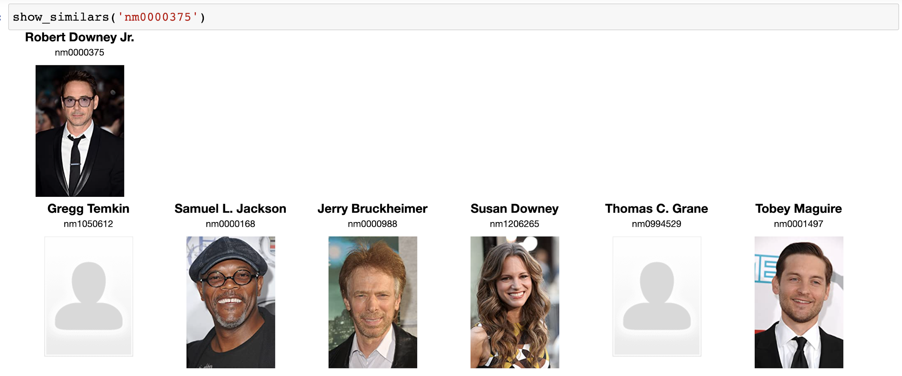
Explorando el espacio de embeddings de actores

Slide 65
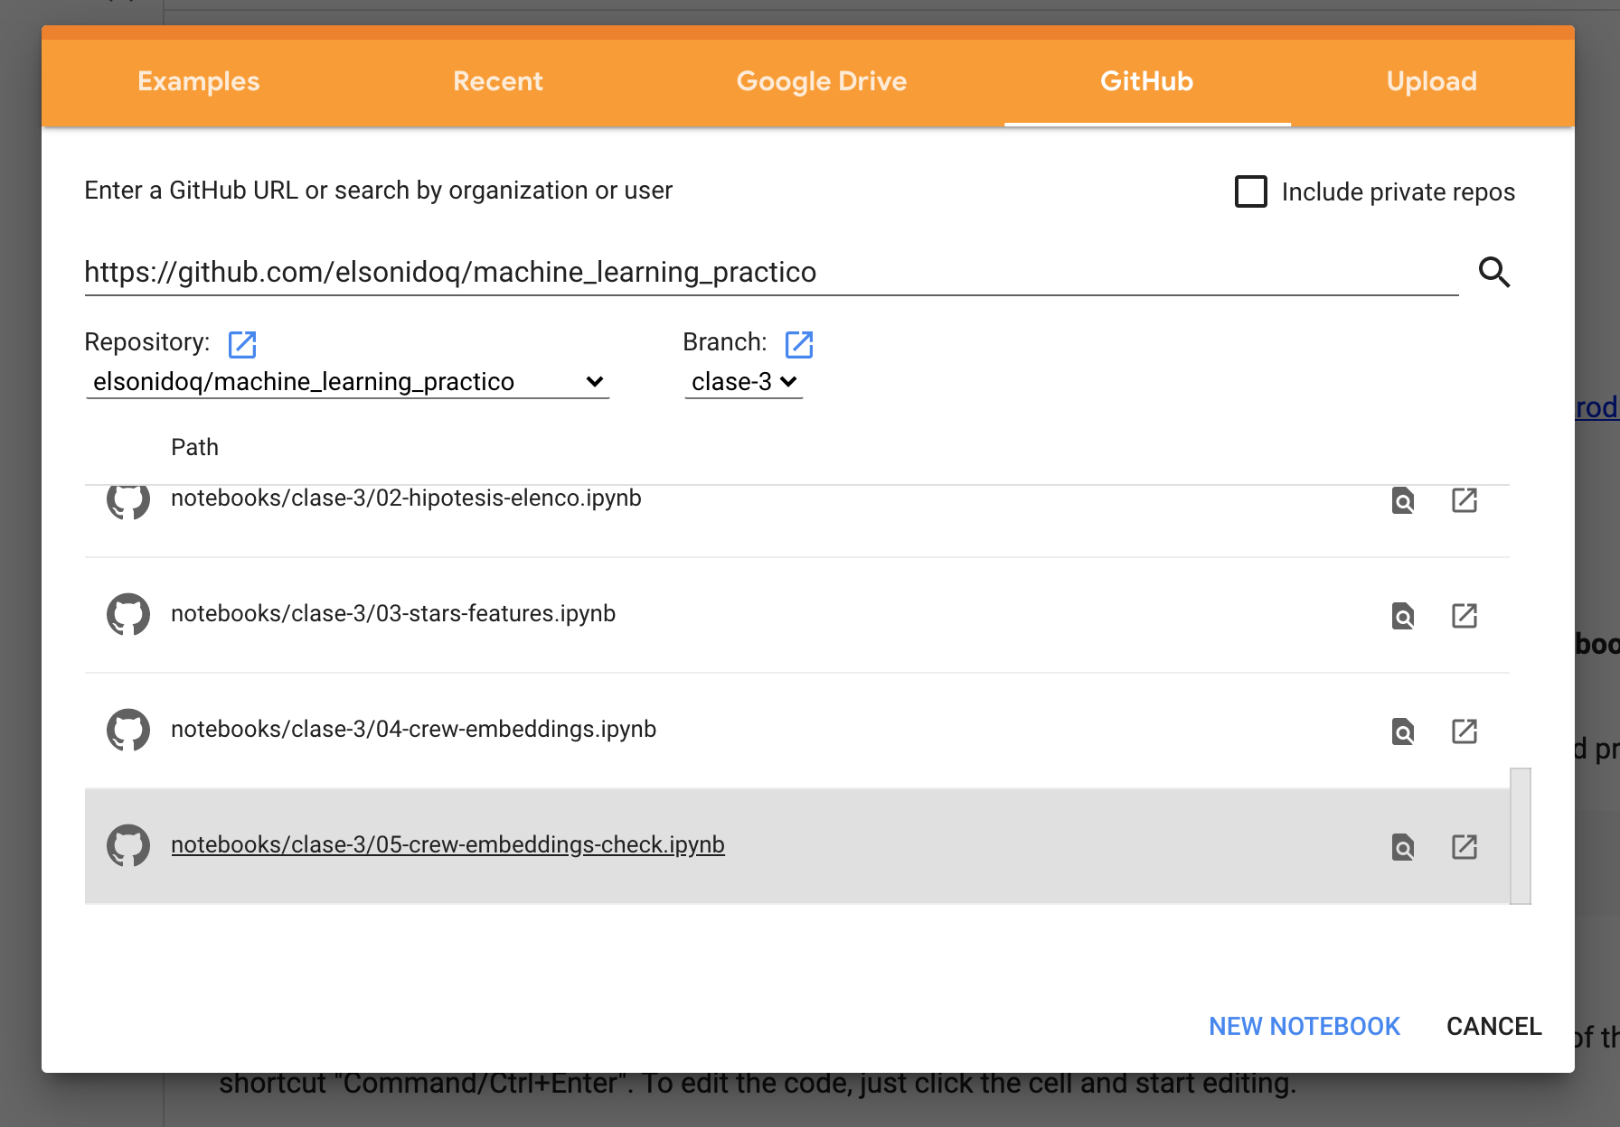
Hands on: Explorando el espacio de embeddings

Slide 66
Guía de ejercicios

